Slide 1
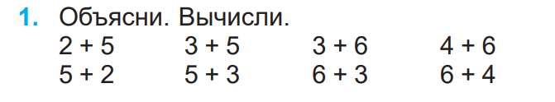
= 7
= 8
= 9
= 10
= 7
= 8
= 9
= 10

Slide 2
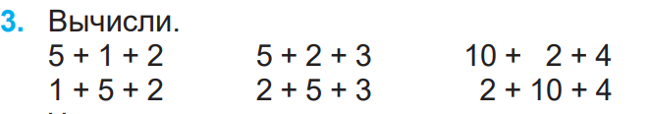
= 8
= 10
= 16
= 8
= 10
= 16

Slide 3
Тема урока:
Табличное сложение с числами 5 и 6

Slide 6
6
?
3
6 + 3 = 9 (л.)

Slide 7
БЫЛО –
УШЛИ-
ОТАЛОСЬ-
18
3
?
18
18 - 3 = 15 (д.)

Slide 8
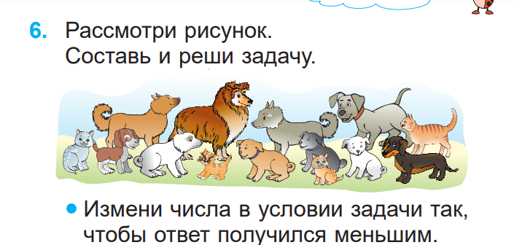

Slide 9
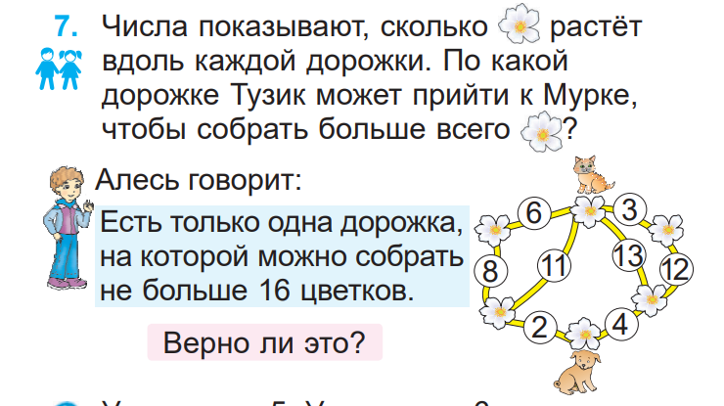

Slide 10
16
13
17
19

Slide 11
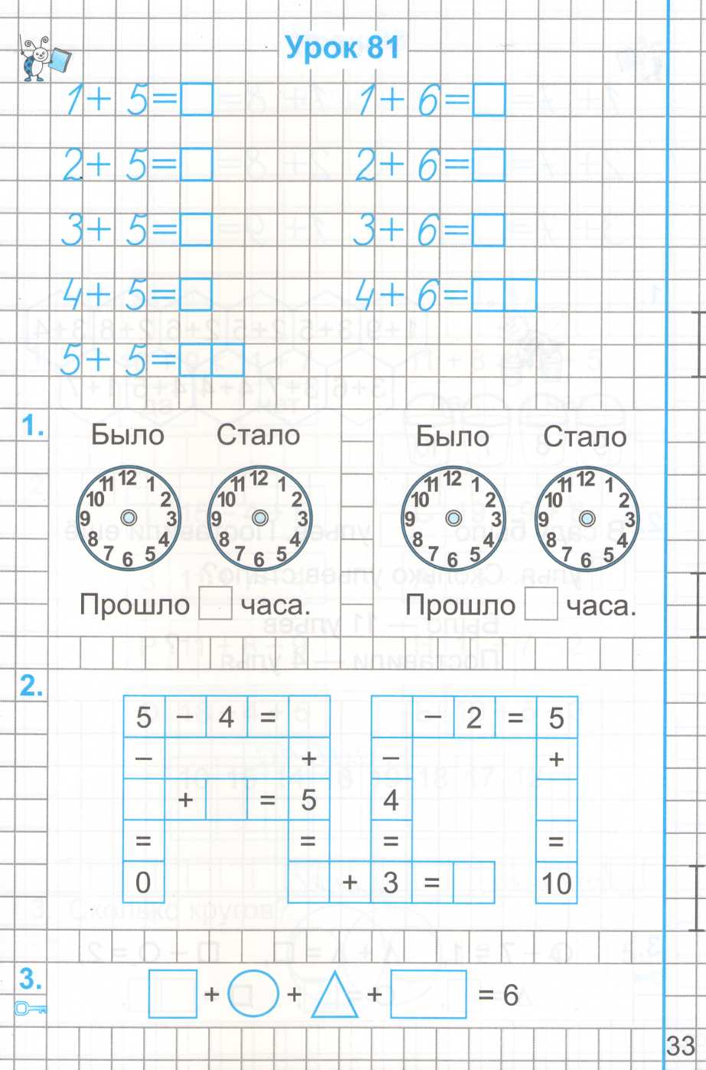
6
7
7
8
8
9
9
1 0
Х
1 0

Slide 12
2 часа
10 часов
Х
4
3
через 4 часа
через 3 часа
2 + 4=6 (ч)
10 - 3= 7 (ч)

Slide 13
1
7
5
0
5
Х
6
9

Slide 14
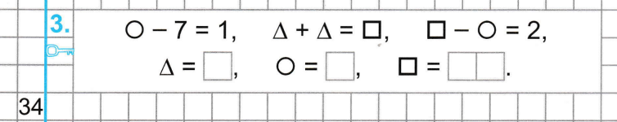
8
5
5
10
10
8
5
8
1 0

Slide 15
9
6
5
8
+5
10
7
6
9
+6

